Slide 1
МИНИСТЕРСТВО ОБРАЗОВАНИЯ И НАУКИ РОССИЙСКОЙ ФЕДЕРАЦИИ федеральное государственное автономное образовательное учреждение высшего образования «Национальный исследовательский ядерный университет «МИФИ» Снежинский физико-технический институт – филиал федерального государственного автономного образовательного учреждения высшего образования
«Национальный исследовательский ядерный университет «МИФИ» (СФТИ НИЯУ МИФИ)
Кафедра высшей и прикладной математики Специальность 01.04.02 «Прикладная математика и информатика»
ВЫПУСКНАЯ КВАЛИФИКАЦИОННАЯ РАБОТА (МАГИСТЕРСКАЯ ДИССЕРТАЦИЯ) НА ТЕМУ: «Исследование методов межсервисного взаимодействия для передачи данных большого объема»
Руководитель: к.т.н. Комоско В.В.
Выполнил: студент гр.ПМ22М,
Шаповал Я.С.
Снежинск 2024

Slide 2
Введение
Цель работы: разработка алгоритма ретроспективного анализа разновременных изображений и определение параметров, влияющих на качество его работы.
Для достижения поставленной цели решались следующие задачи:
﻿Изучение сервисно-ориентированных архитектур и протоколов НТТР 1 и НТТР 2.
﻿Разработка и реализация клиент-серверной системы на Python для передачи данных большого объема.
﻿Сравнение производительности различных методов передачи данных.
2/19

Slide 3
Объект исследования: текст
Предмет исследования: текст
Практическая значимость работы: текст
Актуальность: текст
3/19

Slide 4
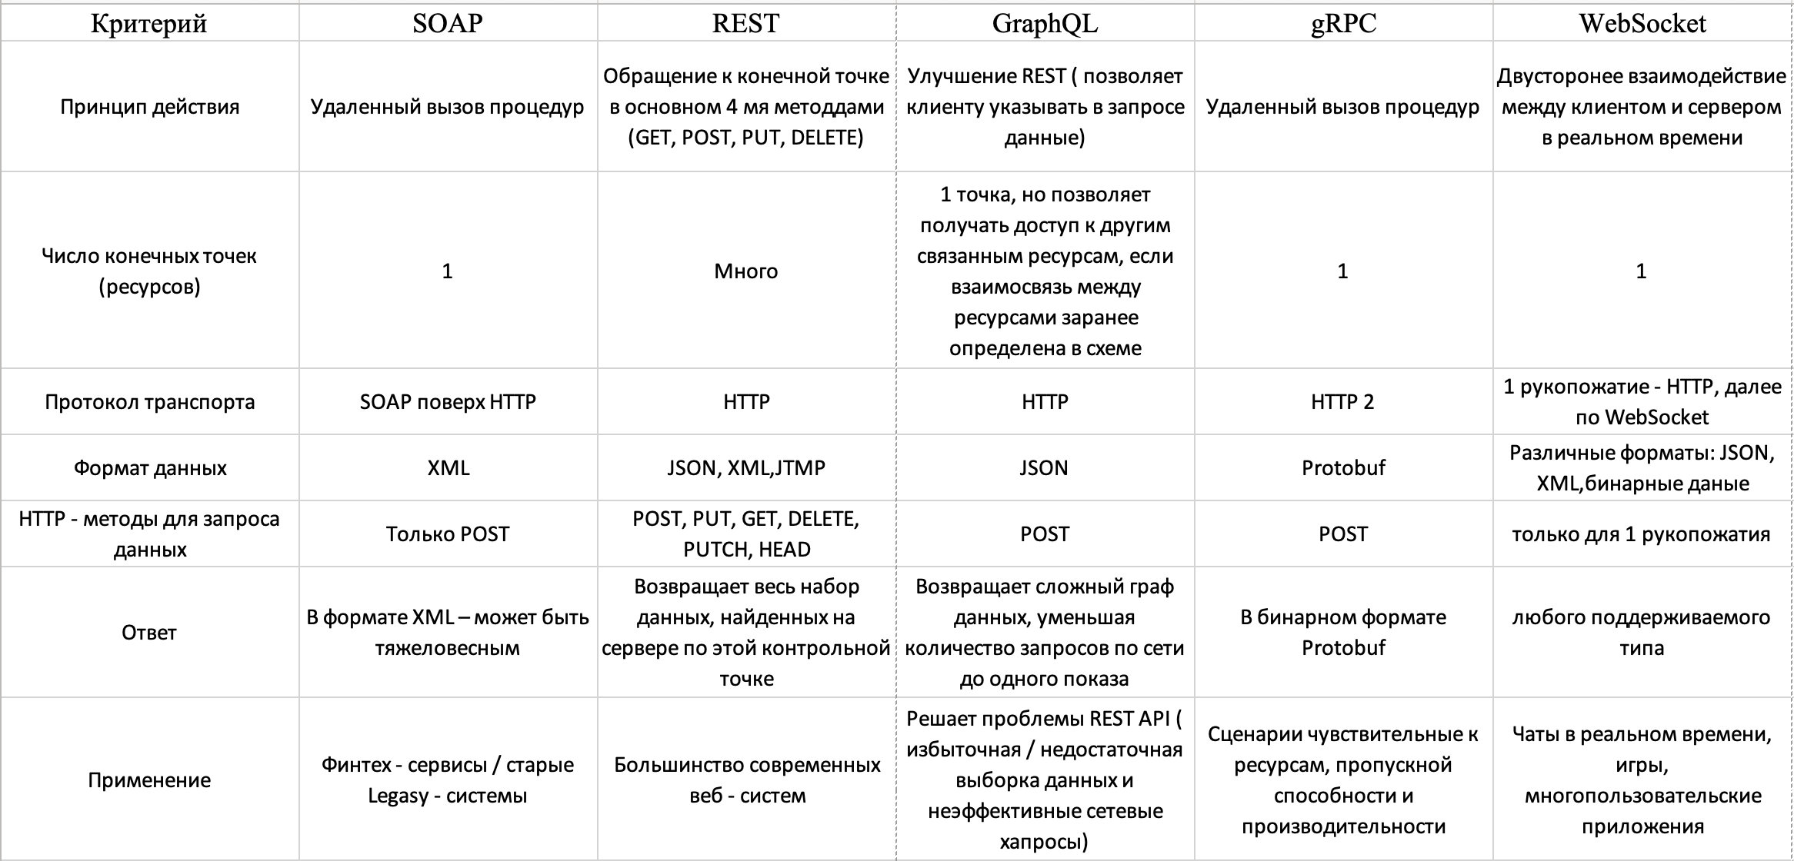
Сравнение архитектурных стилей АРІ
4/19

Slide 5
Синхронная передача данных
5/19

Slide 6
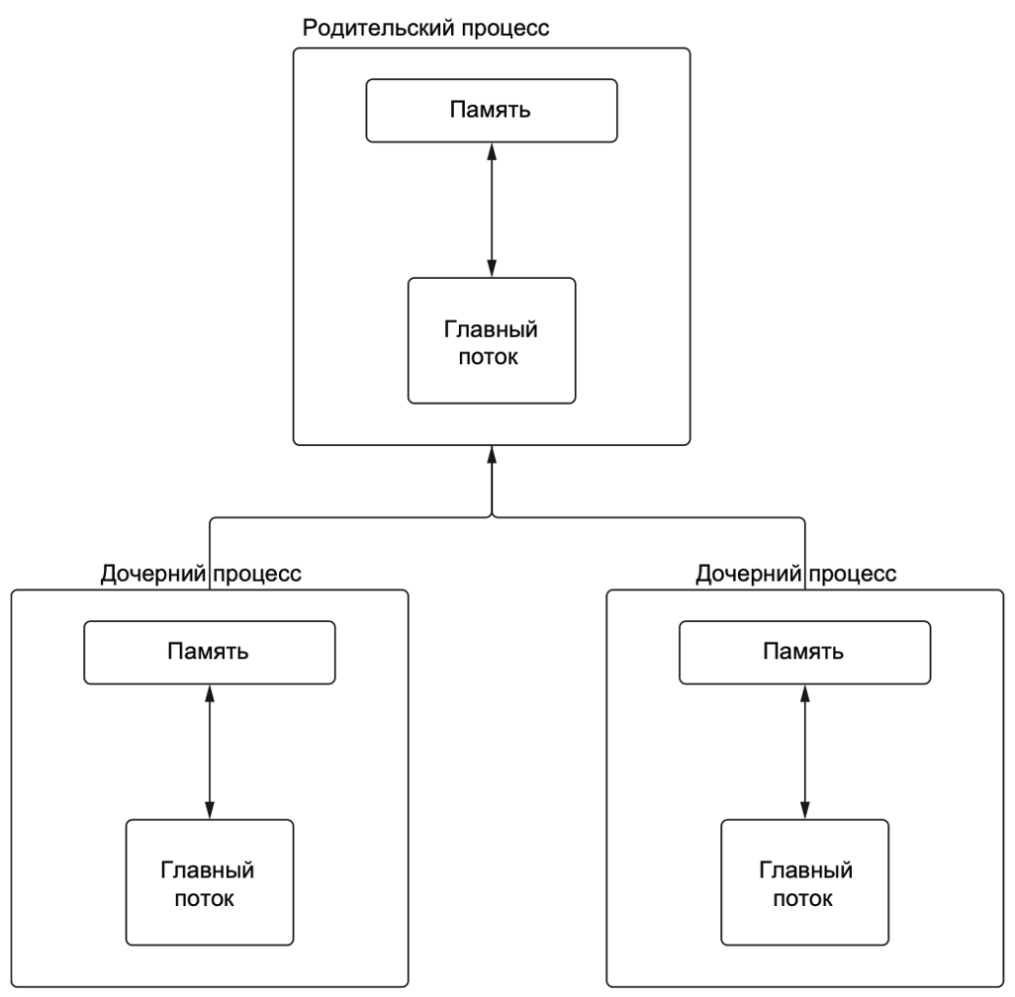
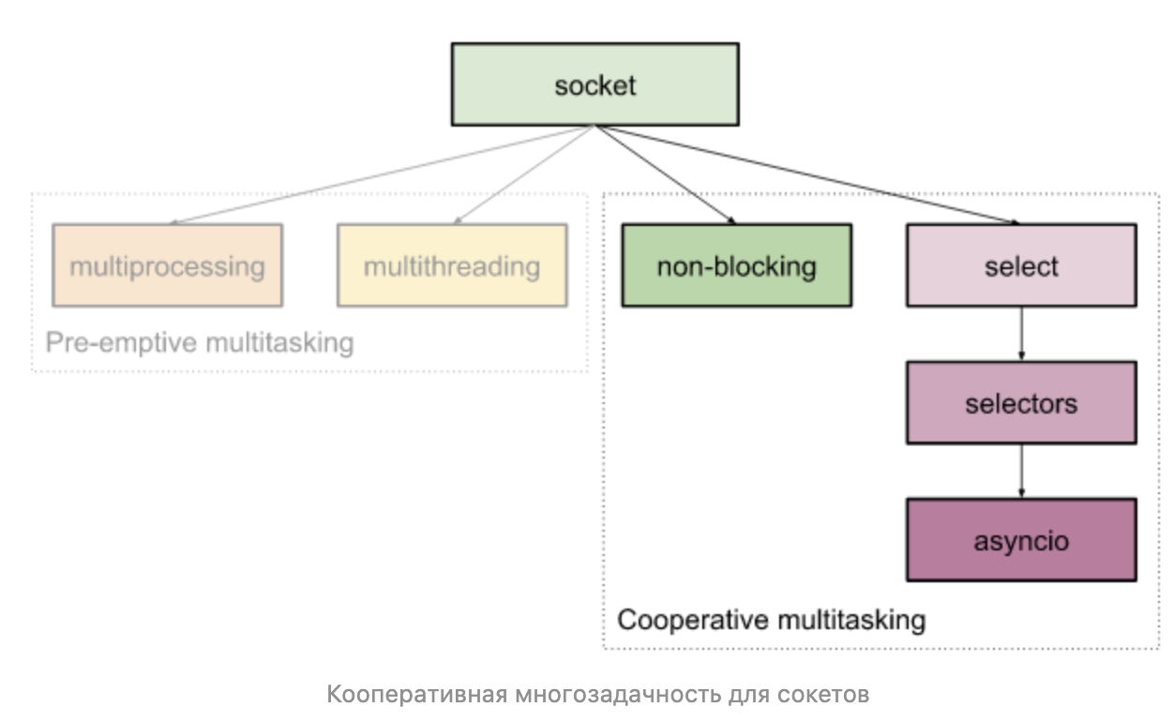
Многопроцессность и многопоточность
6/19

Slide 7
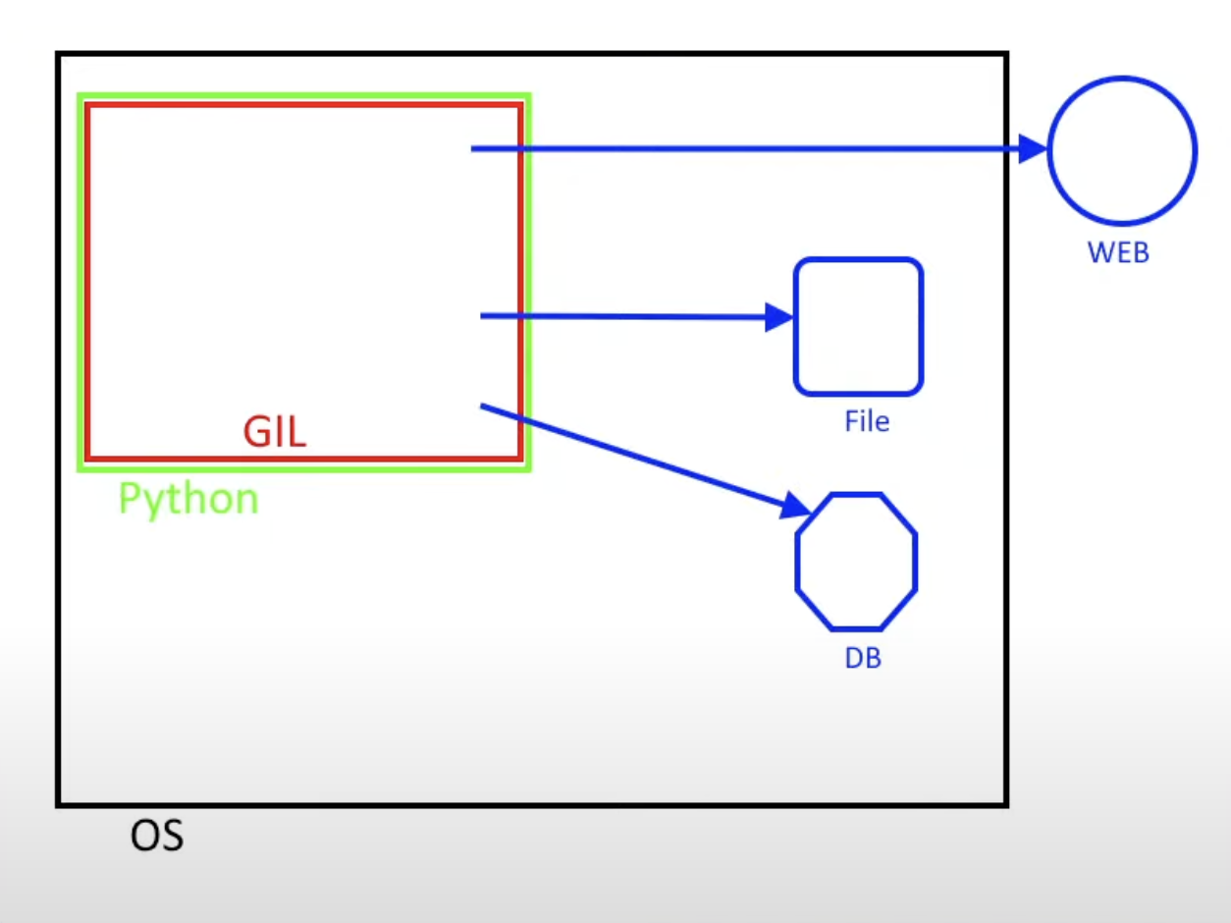
Проблемы многозадачности
Gil
Состояние гонки
Взаимная блокировка
Лайвлок
Голодание
7/19

Slide 8
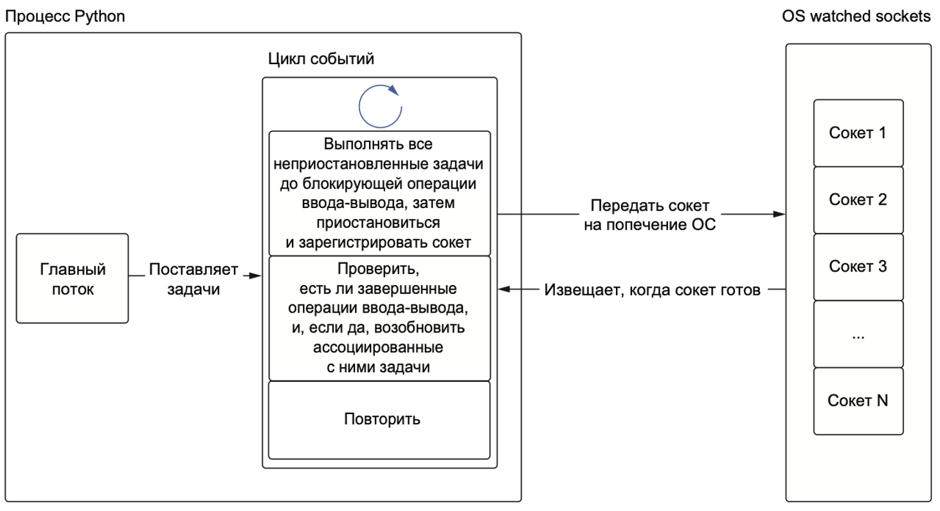
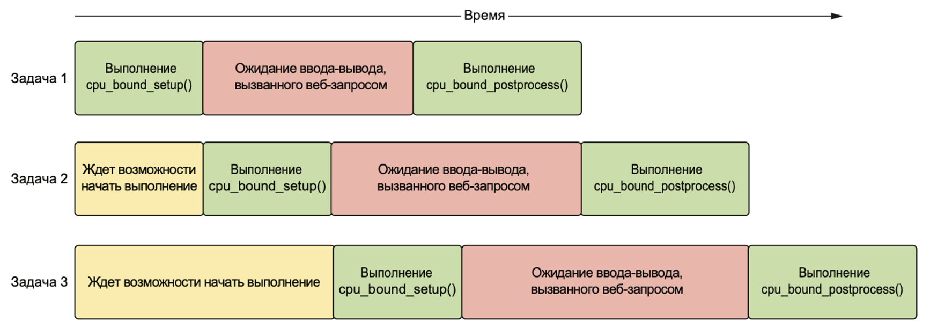
Асинхронная передача данных
8/19

Slide 9
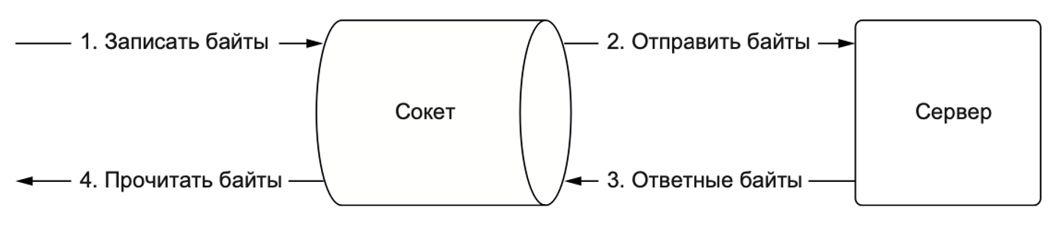
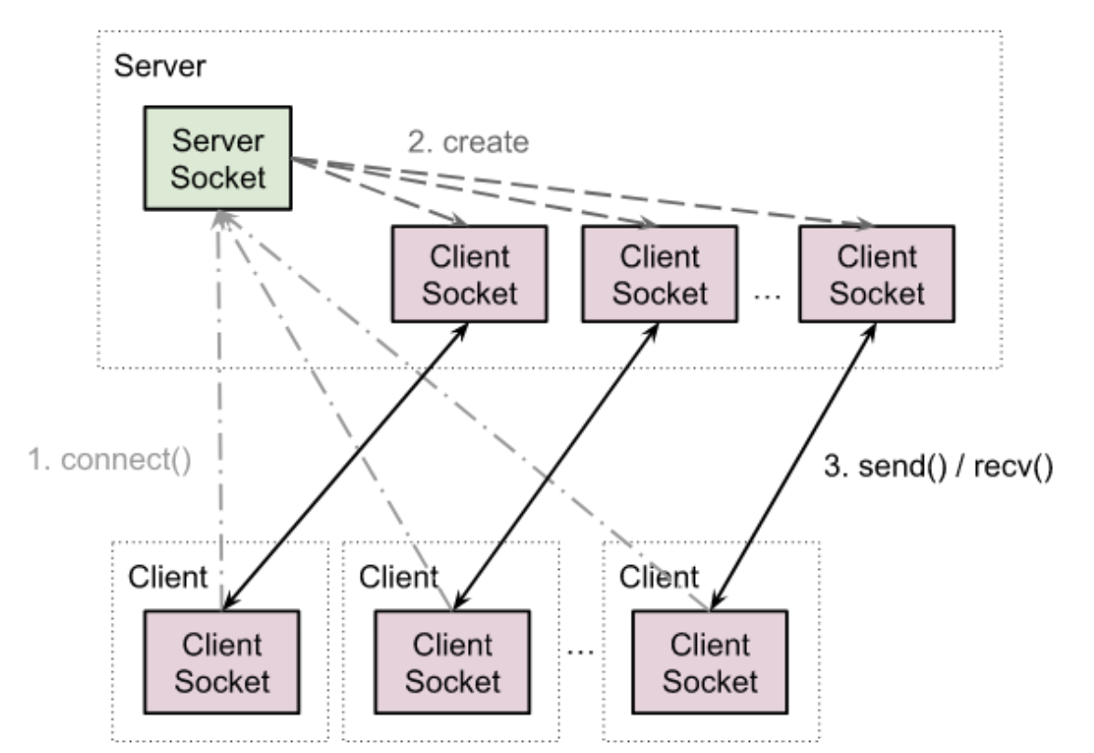
Сокеты
9/19

Slide 10
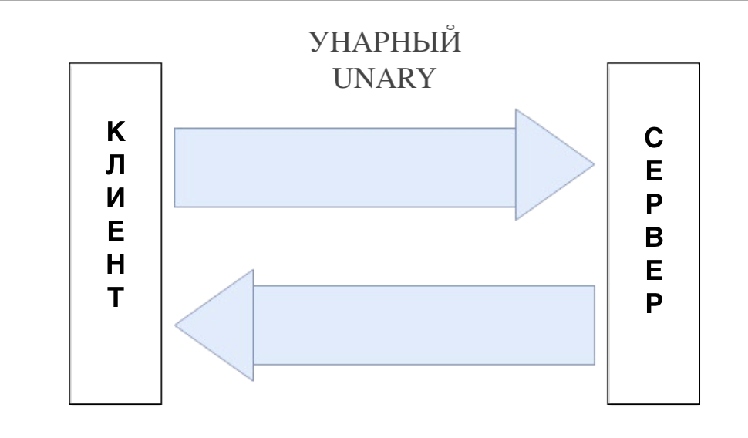
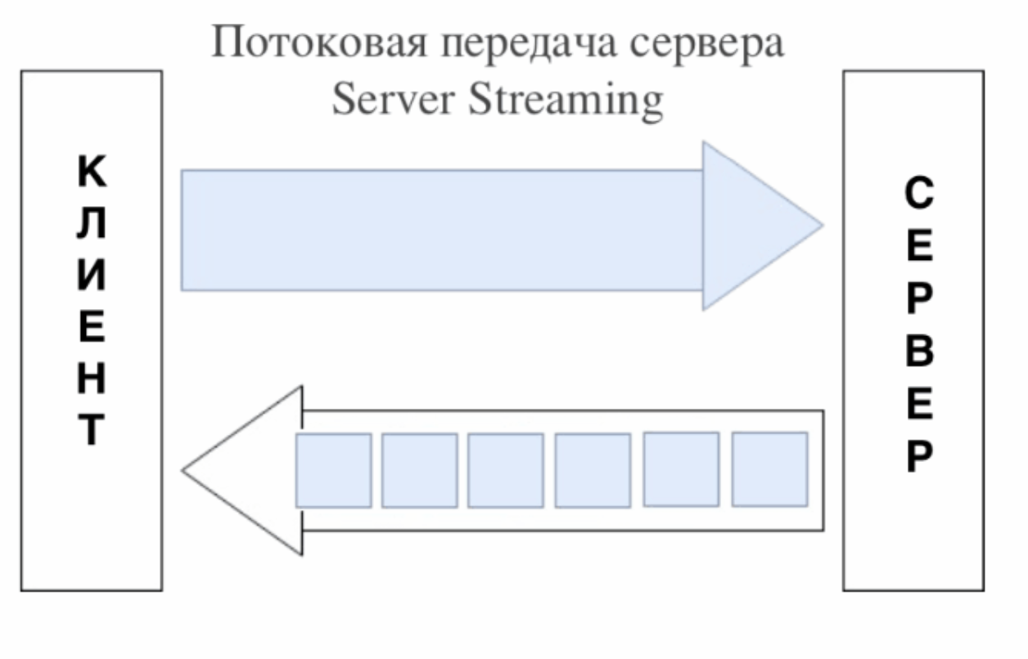
gRPC
10/19

Slide 11
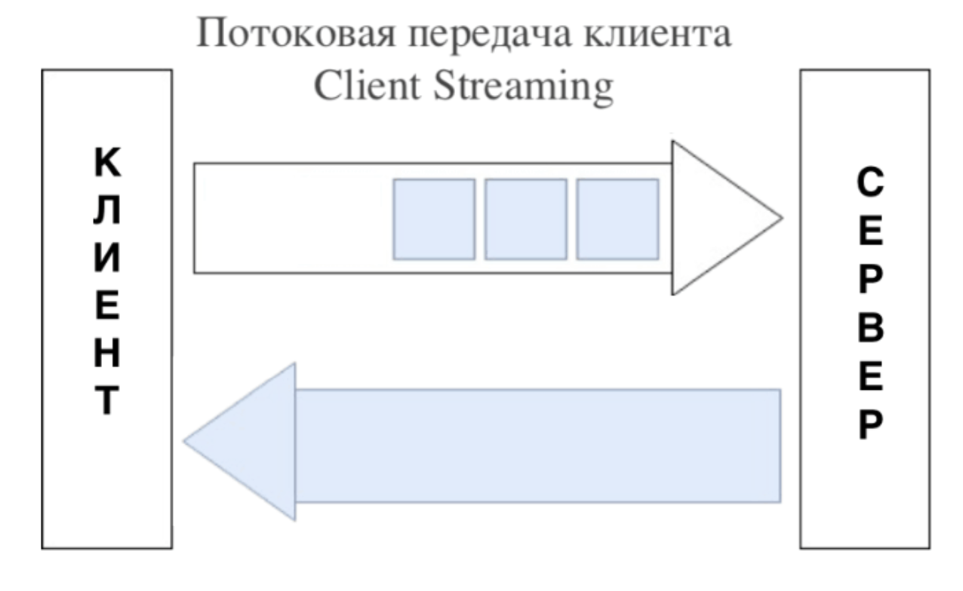
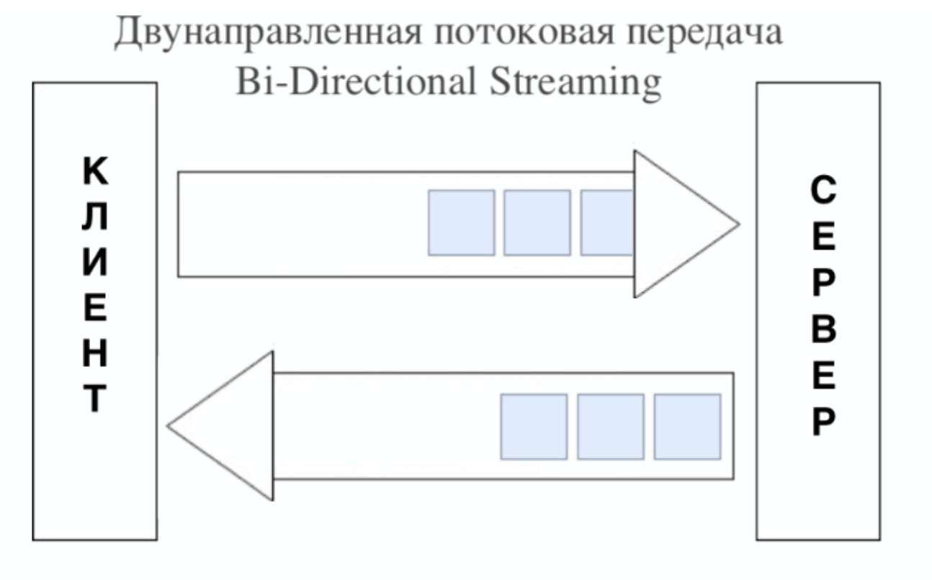
gRPC
11/19

Slide 12
gRPC - Реализация
12/19

Slide 13
Реализация передачи данных по НТТР 1.1 и HTTP 2.0
Синхронная
Асинхронная
Многопоточность
Протокол | Синхронная передача данных | Асинхронная передача данных | Многопоточность
НТТР 1.1 | ___ секунд | ___ секунд | ___ секунд
НТТР 2.0 | 40.0234 секунд | 33.595 секунд | 38.376 секунд
13/19

Slide 14
Реализация передачи данных по gRPC
Унарная
От клиента серверу
Двунаправленная
Унарная передача данных | Потоковая передача данных | Двунаправленная передача данных
7.72575 секунд | 5.30880 секунд | 6.30878 секунд
14/19

Slide 15
Сокеты
15/19

Slide 16

Сравнение
$\frac{Время синхронной передачи – время асинхронной передачи}{время синхронной передачи}×100\%= \frac{8.029−4.817}{8.029}×100\%≈40\%$
16/19

Slide 17
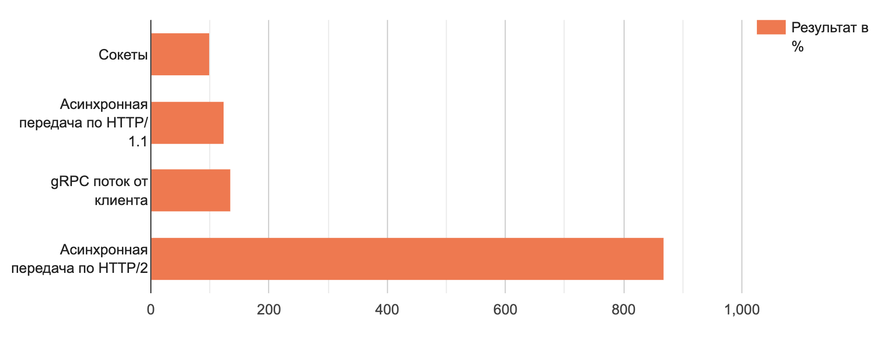
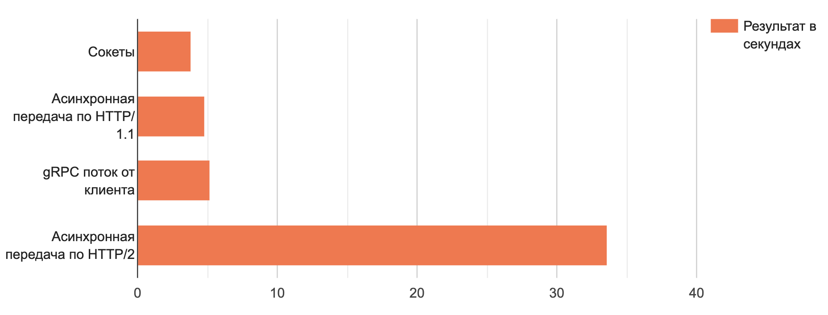
Сравнение
17/19

Slide 18
Результаты работы
Результат 1
Результат 2
Результат 3
18/19

Slide 19
Спасибо за внимание
19/19

